Slide 1
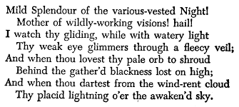
TESTEN

Slide 2

Ein anderer Test

